Slide 1
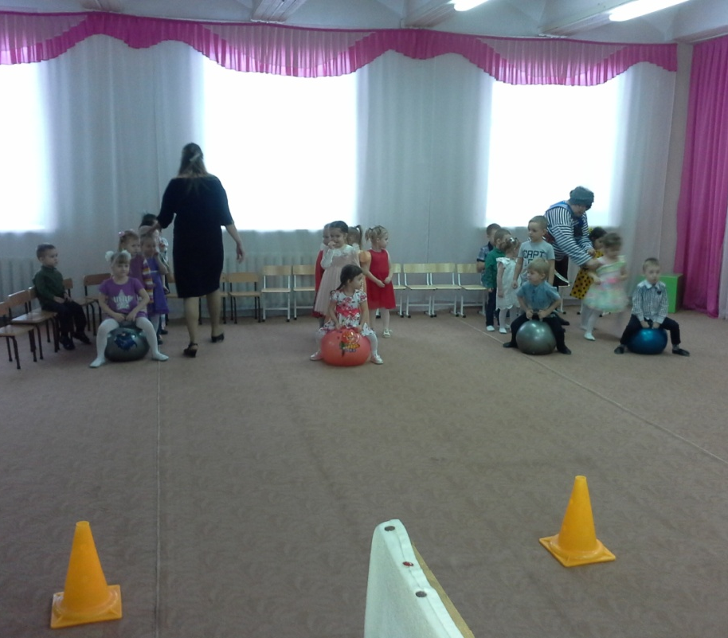
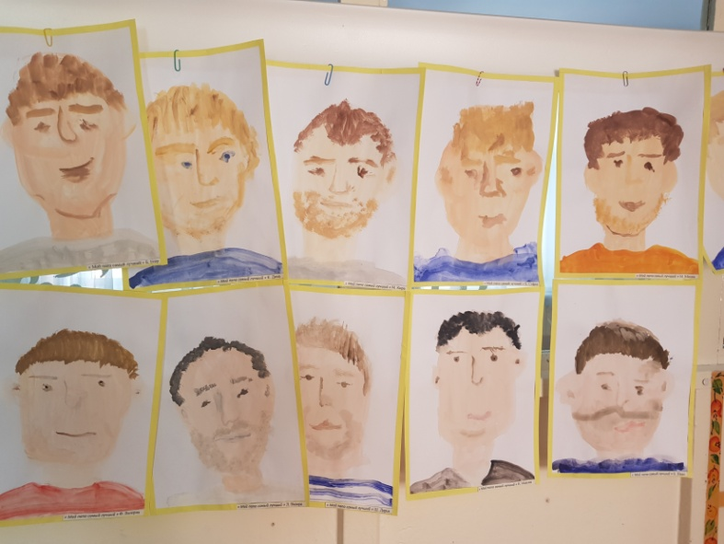
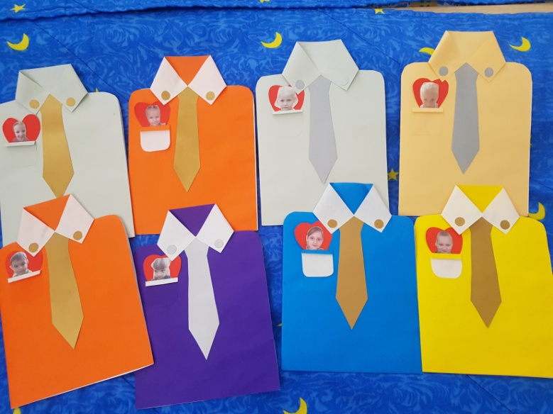
Праздник 23 февраля в детском саду – хороший повод для воспитания у дошкольников чувства патриотизма, сопричастности к лучшим традициям своей Родины, формирования у детей гордости за славных защитников Отечества. В средней группе общеразвивающей направленности №2 В процессе реализации проекта была проведена большая работа по всем основным видам деятельности, включая самостоятельную, творческую деятельность детей, работу с родителями. «Защитники Отечества», «Наша Армия – сильна!». Просмотрели презентации «Военная техника», «Наша Армия»- познакомили с родами войск и видами военной техники. С большим интересом рассматривали альбомы с военной техникой, рисовали военную технику, делали аппликацию. Заключительным мероприятием прошло спортивно мероприятие «Школа бармалея». Дети соревновались, отгадывали загадки, пели песни, танцевали и с выражением читали стихотворения.
Все участники проявили большую активность, подарили друг другу хорошее настроение, радость общения и улыбки, показали какие они ловкие, выносливые, смелые. Пап и дедушек дети поздравили открытками, изготовленными своими руками.
Выставка портретов «Мой папа, самый лучший»
Открытки папам

